Slide 1
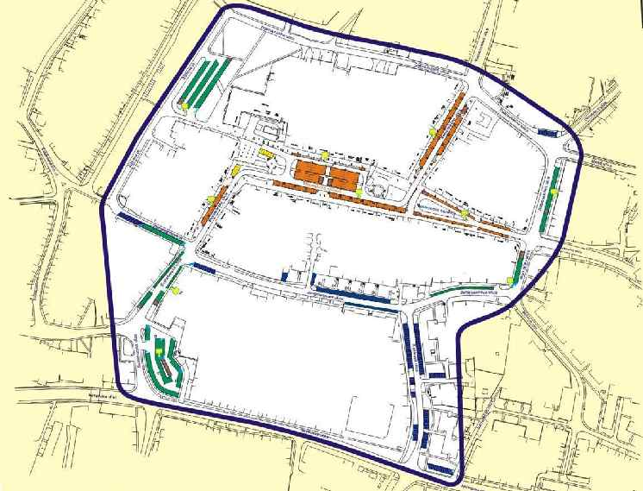
ZÓNY PLACENÉHO STÁNÍ V KYJOVĚ BYLY ZAVEDENY V ROCE 2004.
Mapka původních zón:
ZÓNY BYLY ROZŠÍŘENY:
V ROCE 2023 O ULICI VRCHLICKÉHO
V ROCE 2024 O SÍDLIŠTĚ ZAHRADNÍ

Slide 2
PRÁVNÍ ZÁKLAD ZÓN PLACENÉHO STÁNÍ v kyjově:
Nařízení města Kyjova o placeném stání silničních motorových vozidel na vymezených úsecích místních komunikací ve městě Kyjově
(aktuálně č. 3/2024, účinnost od 13.5.2024)
Ceník za stání silničních motorových vozidel a ceny parkovacích karet
(aktuální ceník je účinný od 1.3.2026)

Slide 3
Druhy parkování v ZPS a) Krátkodobé parkování (na dobu časově omezenou, nejvýše však na dobu 24 hodin, za cenu dle ceníku, platba hotovostní/bezhotovostní – platební kartou v automatu/sms/mobilní aplikace) b) Rezidentní parkování (stání silničního motorového vozidla fyzické osoby, která má místo trvalého pobytu nebo je vlastníkem nemovité věci ve vymezené oblasti města dle nařízení a které byla vydána parkovací karta ZPS) c) Abonentní parkování (stání silničního motorového vozidla provozovaného právnickou nebo fyzickou osobou za účelem podnikání podle zvláštního právního předpisu, která má sídlo nebo provozovnu ve vymezené oblasti města dle nařízení a které byla vydána parkovací karta ZPS)

Slide 4
Podmínky pro vydání parkovacích karet
rezident
Trvalý pobyt/vlastnictví nemovitosti v lokalitě
Vlastnictví/držba vozidla – PK je vydávána na rz
Úhrada ceny
Abonent
Sídlo/provozovna v lokalitě
Vlastnictví/držba vozidla – pk je vydávána na rz
Úhrada ceny

Slide 5
AKTUÁLNÍ CENY PARKOVACÍCH KARET
rezidentní parkování:
600,- Kč/rok za první parkovací kartu;
2.000,- Kč/rok za druhou a každou další parkovací kartu.
abonentní parkování:
5.000,- Kč/rok za první parkovací kartu;
7.000,- Kč/ rok za druhou a každou další parkovací kartu.
Cena za vystavení duplikátu parkovací karty v případě změny údaje na parkovací kartě činí 50,- Kč.
Cena za vystavení duplikátu parkovací karty v případě ztráty či zcizení parkovací karty činí 600,- Kč/rezident; 5.000,- Kč/abonent.

Slide 6
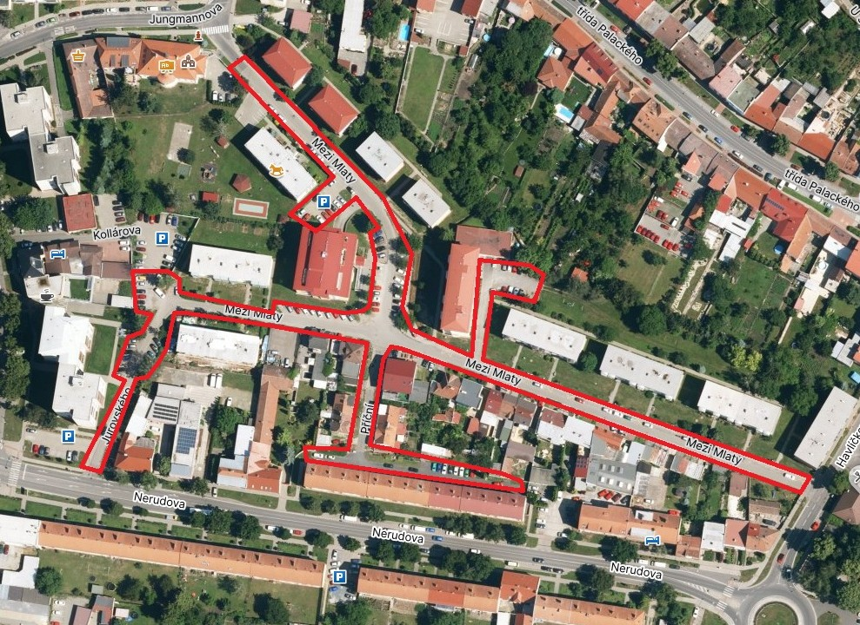
ROZŠÍŘENÍ ZÓN PLACENÉHO STÁNÍ:
1. lokalita MEZI MLATY + JUROVSKÉHO + PŘÍČNÍ + VNITROBLOK NERUDOVA

Slide 7
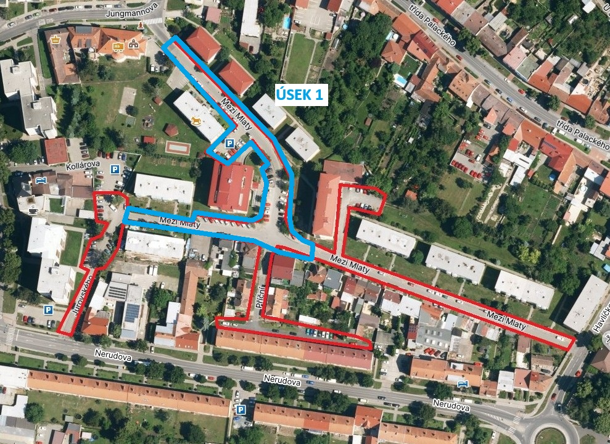
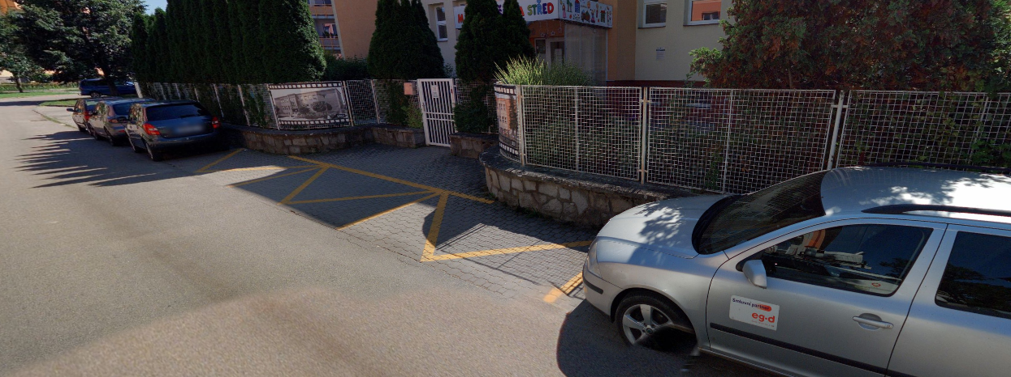
Úsek 1 – od ZUŠ po trafostanici vedle hostince + jednosměrka směrem k Jurovského ul.
V ÚSEKU JSOU POUZE BYTOVÉ DOMY A VEŘEJNÉ PARKOVACÍ PLOCHY.
MÍSTO PŘED ŠKOLKOU PRO ZASTAVOVÁNÍ RODIČŮ BUDE ŘEŠENO VYMEZENÍM MÍST „K+R“ V PRACOVNÍCH DNECH DO 17 HODIN.

Slide 8
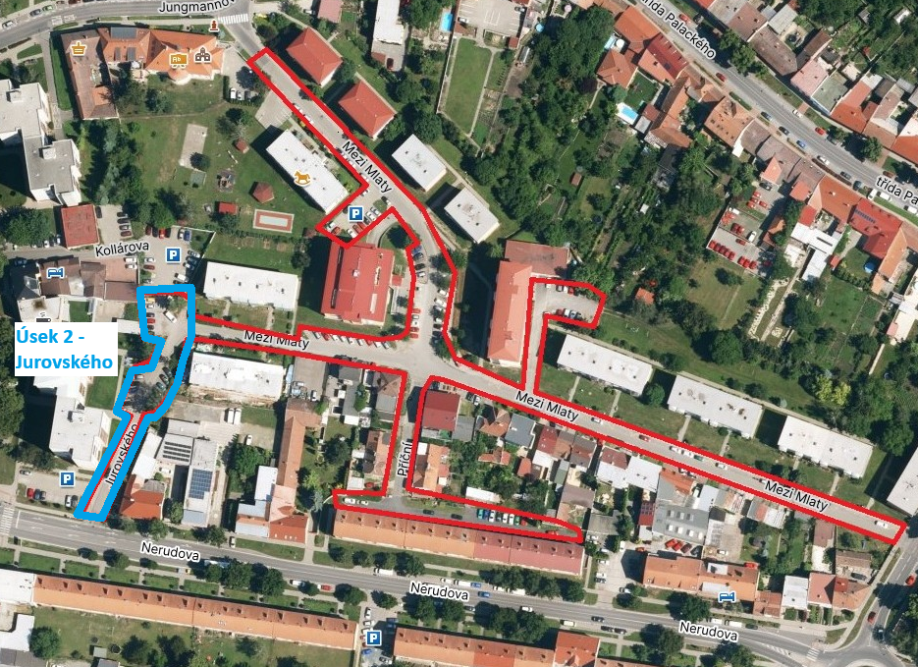
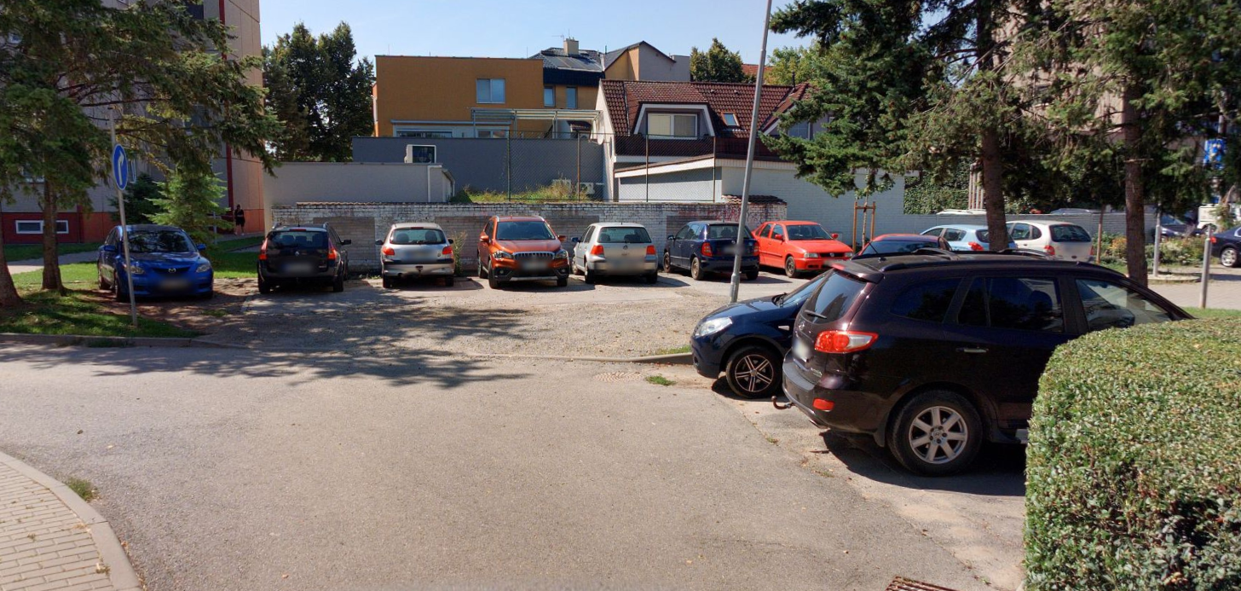
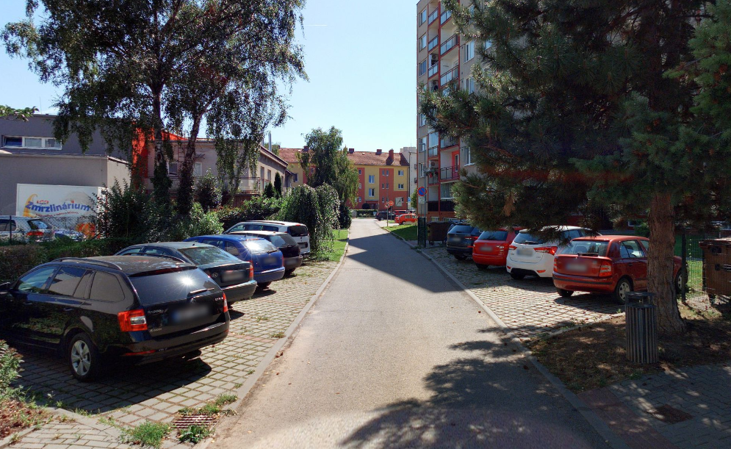
Úsek 2 – Jurovského ulice (návaznost na P za ul. Kollárova a ul. Nerudova)
DOJDE KE SJEDNOCENÍ REŽIMU SOUSEDÍCÍCH PARKOVACÍCH PLOCH MEZI ULICEMI KOLLÁROVA A JUROVSKÉHO.

Slide 9
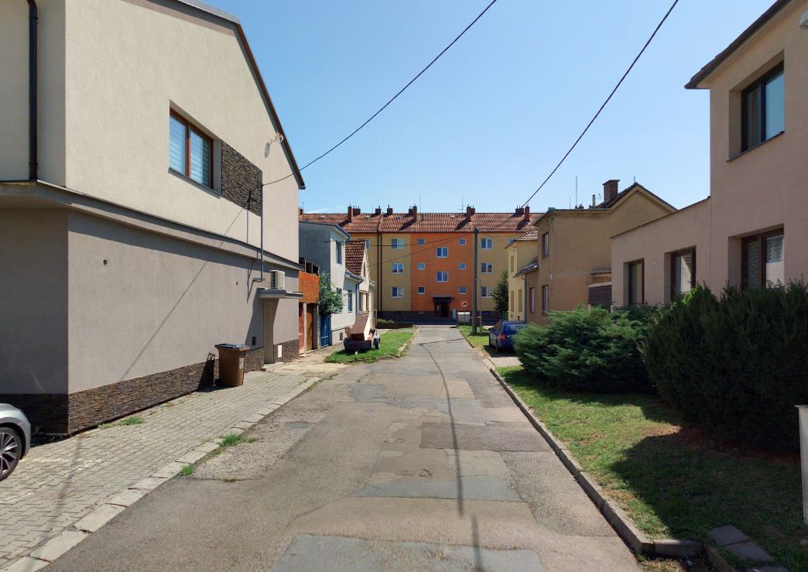
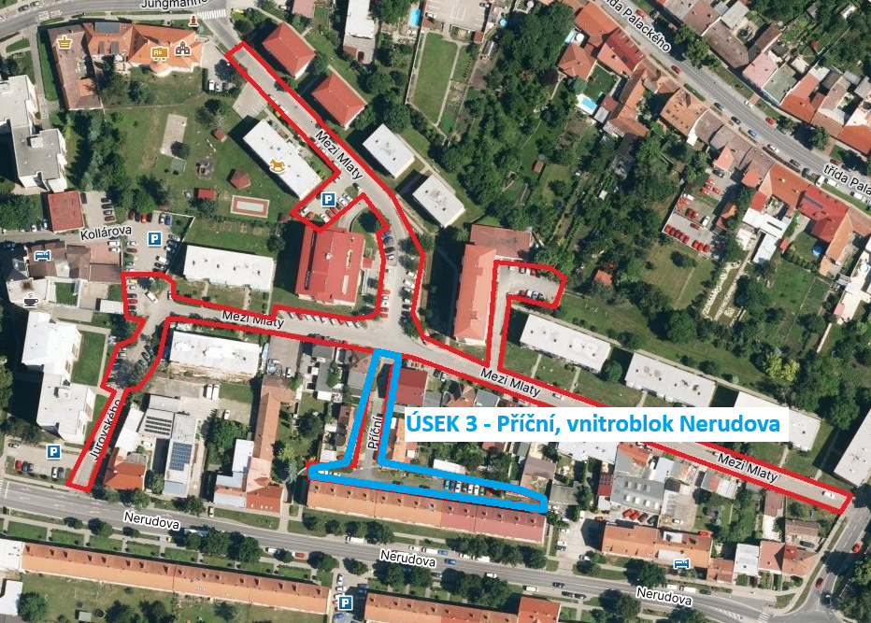
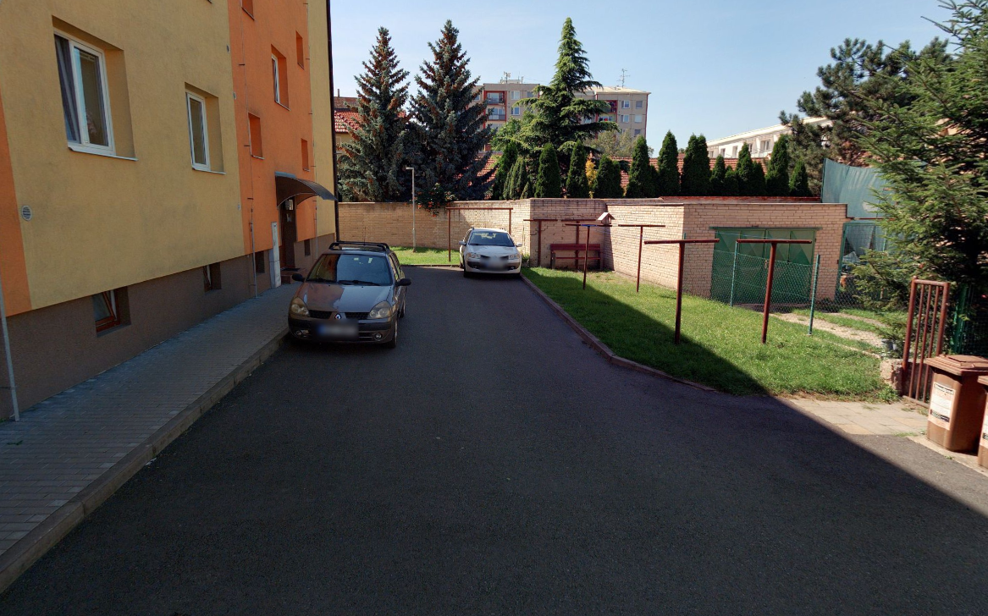
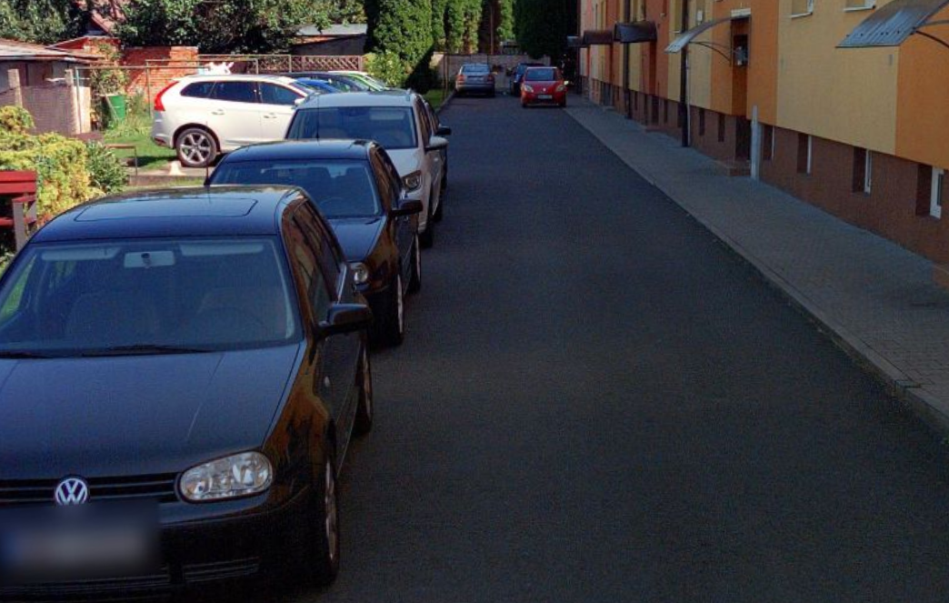
Úsek 3 – Příční ul., vnitroblok Nerudova
Tato část musí být do zóny zařazena, nemá jiný příjezd.

Slide 10
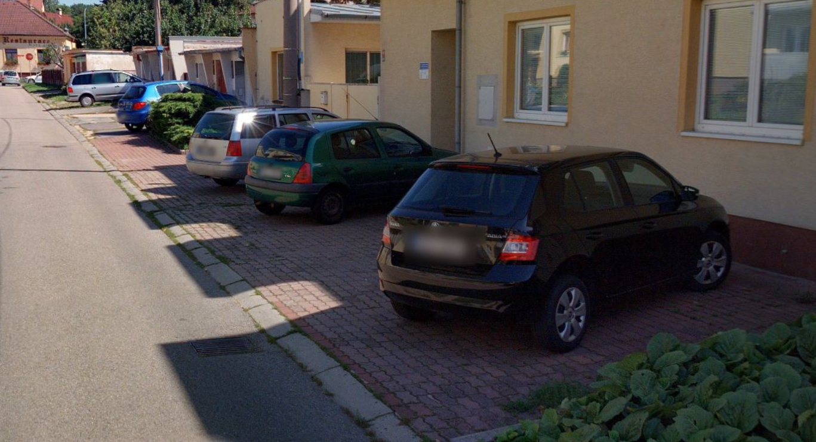
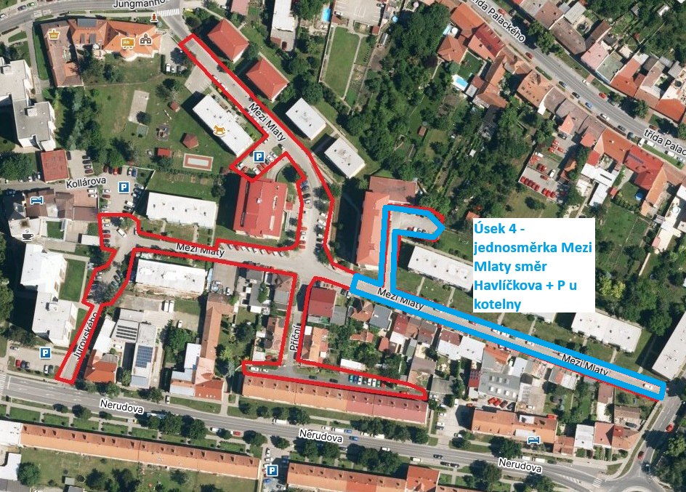
Úsek 4 - jednosměrka Mezi Mlaty směr Havlíčkova + P u kotelny
V tomto úseku jsou i rodinné domy, firmy, samostatné garáže A ambulance dětské lékařky. Před ambulancí bude dopravním značením umožněno bezplatné stání na dobu 2 hodin v pracovních dnech v době provozu ambulance.

Slide 11
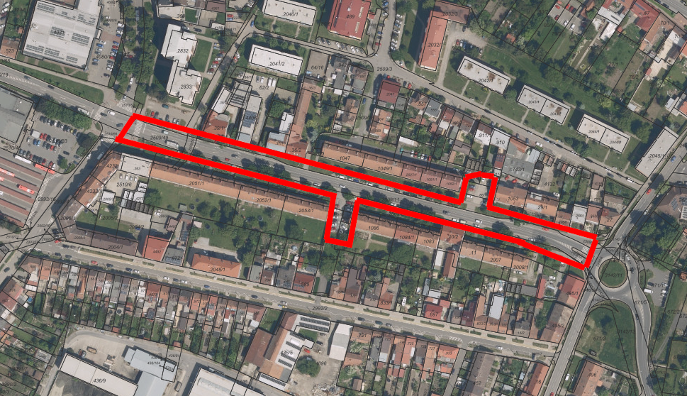
ROZŠÍŘENÍ ZÓN PLACENÉHO STÁNÍ:
2. lokalita nerudova (od křižovatky s ul. Kollárova po kruhový objezd)

Slide 12
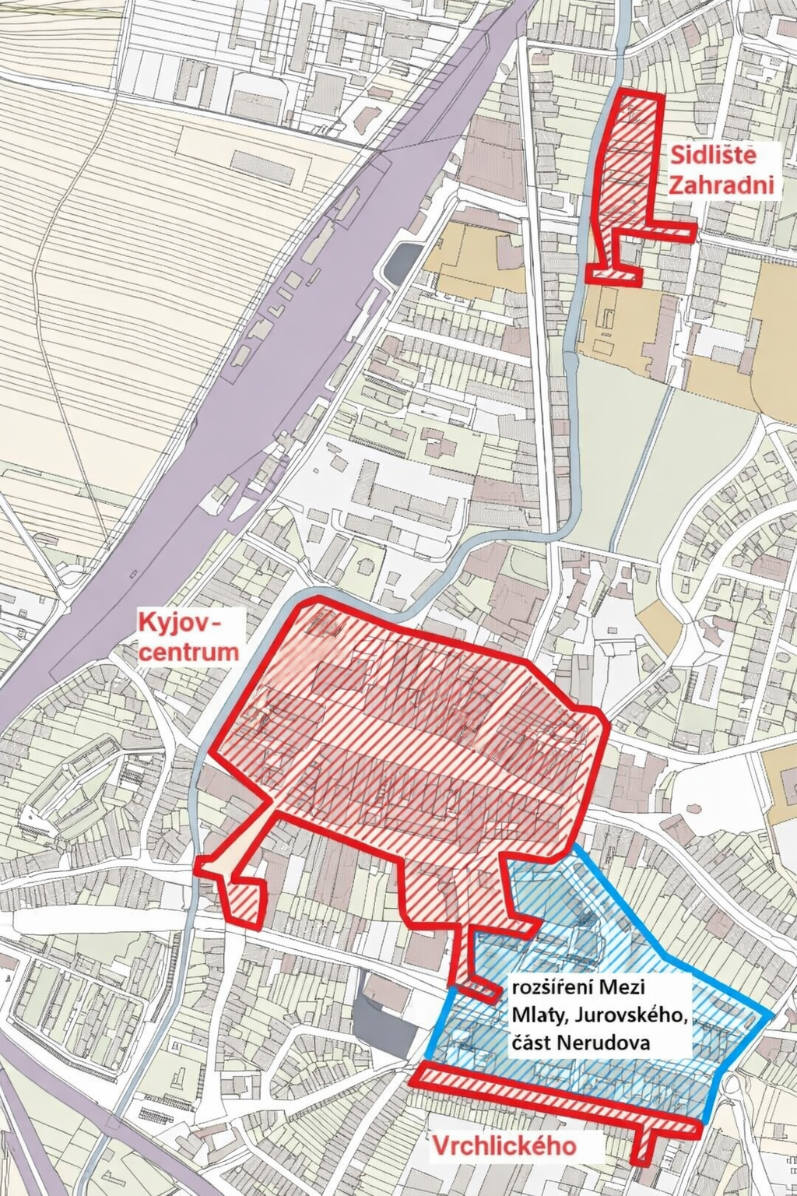
Mapka zón placeného stání po rozšíření o lokalitU Mezi mlaty, příční jurovského, nerudova (část)

